Slide 1




Slide 2

Clase 10
CONTENIDOS:
Cuadro delimitador y polígonos convexos.
Determinación de parámetros geométricos de imágenes binarias.
Introducción al etiquetado de objetos .
Estimación de parámetros geométricos mediante Scipy y Numpy.
Laboratorio: sistema de conteo de objetos por medio del criterio de vecindad 4 y vecindad 8.

Slide 3
Clase 10
Fases de un sistema de visión artificial
La primera fase, corresponde básicamente a una etapa sensorial, que consiste en la captura o adquisición de la imagen del mundo real en imágenes digitales, a través de algún tipo de sensor.
La segunda etapa consiste en el tratamiento digital de las imágenes obtenidas, que tiene como objeto facilitar las etapas posteriores. Esta etapa, llamada procesamiento previo, es donde, mediante filtros y transformaciones geométricas, entre otros, se eliminan partes indeseables de la imagen o se realzan partes interesantes de la misma.
La siguiente fase se le conoce como segmentación, y consiste en aislar una zona o elementos que son relevantes en una escena para poder ser comprendida.
Por último se llega a la etapa de reconocimiento o clasificación, en ella se obtiene la distinción de los objetos segmentados de la escena, gracias a los análisis de ciertas características que fueron establecidas previamente para diferenciarlos.

Slide 4
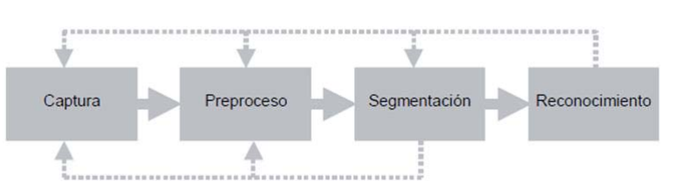
Clase 10
Fases de un sistema de visión artificial
Estas etapas o fases del sistema no siempre siguen su orden o secuencialidad, sino que en ocasiones se deben retroalimentar hacia atrás. De esta forma, es normal volver a etapas anteriores si falla alguna posterior, por ejemplo encontrarse en la etapa de reconocimiento y tener que volver a la de segmentación si falla, o incluso a la de captura, esta retroalimentación puede ser visualizada en la figura.

Slide 5
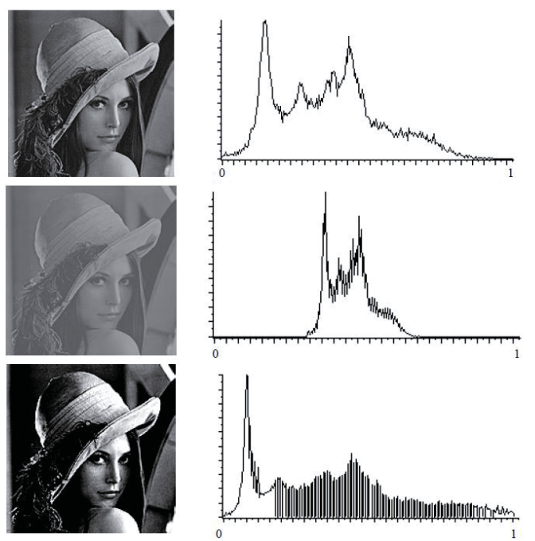
Clase 10
Procesamiento previo de la imagen digital
Aumento y reducción de contraste
Las modificaciones del histograma se pueden visualizar eficazmente mediante las
funciones de transferencia del histograma. Estas funciones corresponden a aplicaciones, pues
para cada punto del dominio solo tiene un valor imagen. Estas aplicaciones están acotadas
entre 0 y 1 tanto en la abscisa, que se hace corresponder con la entrada Ie del filtro, como en la
ordenada, que se corresponde con la salida Is del filtro.
Transformaciones del histograma sobre la imagen de la mujer:
(a) imagen original con su correspondiente histograma;
(b) resultado de una operación de disminución de contraste;
(c) aumento de contraste

Slide 6
Clase 10
Procesamiento previo de la imagen digital
Filtros espaciales
El filtrado espacial es una herramienta utilizada en muchas aplicaciones de procesamiento de imagen. Se utiliza para transformar una imagen a una representación alternativa, que puede ser desde generar una imagen borrosa o incluso para la detección de contorno. El termino filtro utilizado en el procesamiento de frecuencias se refiere a la capacidad que tiene de aceptar o rechazar ciertos componentes de una frecuencia.
Por ejemplo, un filtro que traspase bajas frecuencias se llama filtro pasa-bajos, el efecto de red producido por aquel filtro en emborronar (suavizar) una imagen.
Dentro de las operaciones predefinidas más difundidas están la de correlación y de convolución espacial. La correlación consiste en el corrimiento del centro de la máscara en cada pixel de la imagen cuyo nuevo pixel será el resultado de la suma de las multiplicaciones de cada pixel dentro de la máscara por el pixel correspondiente de la imagen original.

Slide 7
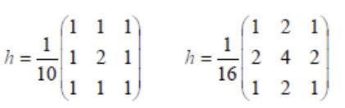
Clase 10
Procesamiento previo de la imagen digital
Filtros de suavidad
La convolución de la imagen con un filtro de suavizado se utiliza generalmente para la reducción del ruido que pueda generarse durante la captación de la imagen. El filtro de suavizado espacial se basa en el promediado de los pixeles adyacentes al pixel que se evalúa.
Quizás el filtro de suavizado más simple que se puede diseñar se corresponde con una matriz de 3x3 con todos los elementos a 1. El resultado de la convolución de cada pixel se deberá dividir por 9 para asegurar el obtener valores dentro del rango de la paleta. En la figura adjunta se puede apreciar el resultado de la aplicación de este filtro.
Las siguientes matrices de convolución definen otros filtros de suavizado:

Slide 8
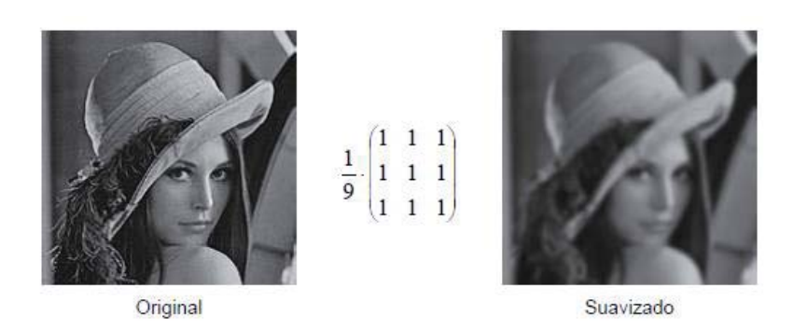
Clase 10
Procesamiento previo de la imagen digital
Filtros de suavidad
Aplicación de un filtrado espacial de suavizado

Slide 9

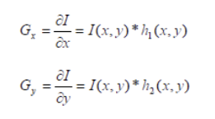
Clase 10
Procesamiento previo de la imagen digital
Filtros de obtención de contornos
El cálculo de la derivada direccional de una función permite conocer cómo se producen los cambios en una dirección determinada. Tales cambios suelen corresponder a los contornos de los objetos presentes en las imágenes
Partiendo que el operador gradiente se define como:
Se definen los filtrados de convolución G:

Slide 10


Clase 10
Procesamiento previo de la imagen digital
Filtros de obtención de contornos
Obteniendo h1 y h2 mediante una aproximación a la derivada con la resta. Es decir, si se
consideran los pixeles de la siguiente figura:
Las derivadas serían:

Slide 11
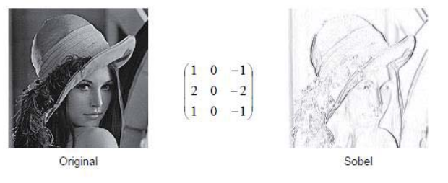
Clase 10
Procesamiento previo de la imagen digital
Filtros de obtención de contornos
Estas matrices se conocen como ventanas de Sobel, que fue quien las propuso. Mediante ellas se calcula el gradiente en las direcciones horizontal y vertical. En la figura 8 se ve cómo el resultado de aplicar h1 sobre la imagen produce una imagen en la que aparecen los contornos horizontales de la figura de la imagen original. Ese resultado se obtiene utilizando un factor de división de 4 y presentando el valor absoluto de la convolución, utilizando niveles de gris en escala desde 0 como blanco hasta 255 como negro.
Una alternativa muy común al uso de valor absoluto para evitar los valores fuera de rango consiste en el uso de un factor de suma que se aplica tras la convolución y la división.
Por ejemplo, en el caso del filtro de Sobel un factor de división de 8 y un factor de suma de 128 evitarían los valores fuera de rango.

Slide 12
Clase 10
Segmentación
Un tópico de mucha importancia en el proyecto es el proceso llamado segmentación. La
segmentación es un proceso que consiste en dividir una imagen digital en regiones
homogéneas con respecto a una o más características (como por ejemplo el brillo o el color)
con el fin de facilitar un posterior análisis o reconocimiento automático. Localizar la cara de
una persona dentro de la imagen de una fotografía o encontrar los límites de una palabra
dentro de una imagen de un texto, constituyen ejemplos de problemas de segmentación.
El proceso de segmentación de una imagen depende del problema que se desee resolver.
Por ejemplo, sobre una imagen de una página de texto se pueden segmentar las líneas de texto
(si el objetivo es localizar la estructura de los párrafos), o las palabras y los caracteres que las
forman, o los logotipos y membretes (si se desea calificar el documento), etc. Por ello, dentro
de una misma imagen pueden realizarse diferentes segmentaciones.
En general el proceso de la segmentación suele resultar complejo debido, por un lado, a
que no se tiene una información adecuada de los objetos a extraer y, por otro, a que en la
escena a segmentar aparece normalmente ruido. Es por esto que el uso de conocimiento sobre
el tiempo de imagen a segmentar o alguna otra información de alto nivel puede resultar muy
útil para conseguir la segmentación de la imagen.

Slide 13
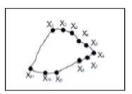
Clase 10
Segmentación
Contorno
El contorno de un objeto en una imagen digital corresponde al mínimo conjunto de
pixeles que separa ese objeto del fondo o background de la imagen. Normalmente estos
contornos se corresponden con los puntos donde se producen discontinuidades en los valores
de pixeles adyacentes (cambios en el matiz o el brillo) o con los puntos donde cambia un
patrón que se repite (cambios de textura).
Por ejemplo, cada segmento (X) se especifica mediante el punto inicial y final. La
concatenación de estos puntos, con el mismo punto inicial y final describe un contorno.

Slide 14
Clase 10
Segmentación
Normalmente para detectar contornos se utiliza una imagen binaria, los ceros como cero
y cualquier valor distinto de cero como unos.
El algoritmo para detectar contornos consiste en un barrido de la imagen hasta encontrar
un punto en el objeto, una vez encontrado comienza a recorrer el borde del objeto guardando
los puntos que se encuentren, ya sea en un array o en una lista de secuencias. Una vez
terminado con el objeto, este y su interior se borra de la imagen para seguir buscando
contornos de otros objetos.

Slide 15
Clase 10
Segmentación
Enfoques de segmentación
Segmentación basada en el color
Segmentación basada en la textura
Segmentación basada en el movimiento

Slide 16

OpenCV

Slide 17
Instalar OpenCV
Instalación:
    pip install opencv-python
    ó
    python3 -m pip install opencv-python

Slide 18
Laboratorio: Sistema de detección de objetos basados en espacio de color HSV
Codificar !

